Slide 1
Actieonderzoek
Kenniskring 8 september 2021 Den Bosch
Angel Fernando Randa Kassem

Slide 2
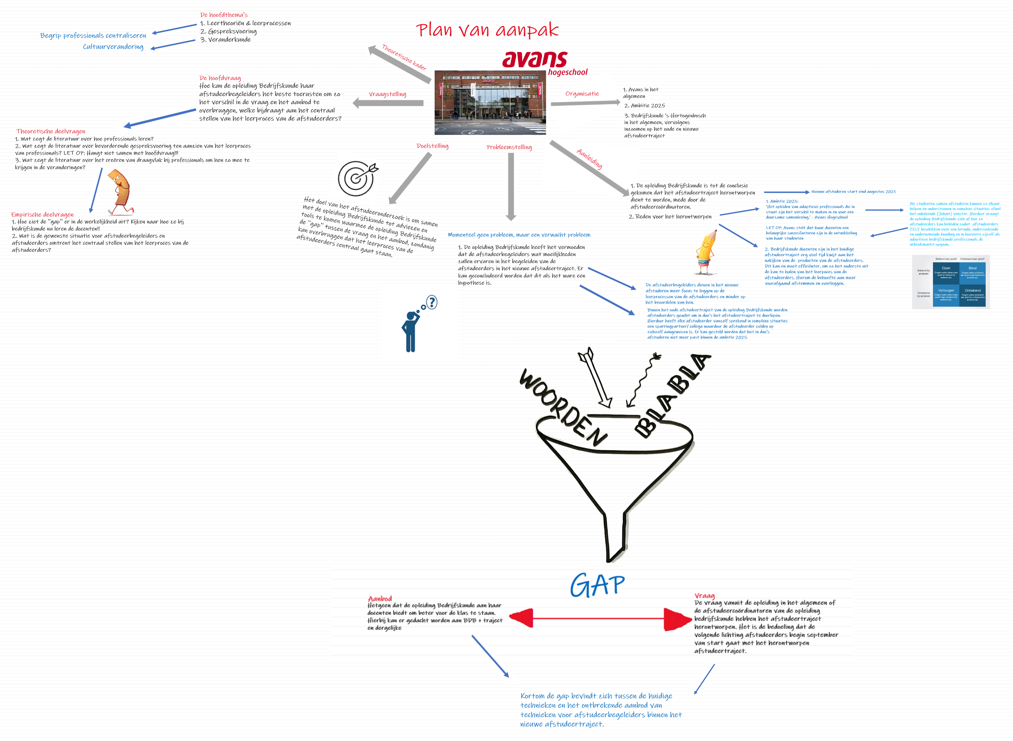
Hoe kan de opleiding Bedrijfskunde haar afstudeerbegeleiders het beste toerusten om zo het verschil in de vraag en het aanbod te overbruggen, welke bijdraagt aan het centraal stellen van het leerproces van de afstudeerders?

Slide 3
Oriënteren in de praktijk
Actie #1-First Impression
Actie #2-Kijk mee in de afstudeerspiegel
Speeddate
20 docenten
Semigestructureerd interviews
Doel: kennismaken en ervaringen ophalen binnen het oude afstudeertraject.
Terugblik
30 Studenten
Semigestructureerd interviews
Doel: ervaringen ophalen binnen het oude afstudeertraject.

Slide 4
Oriënteren in de praktijk
Actie #3 Evaluatiemoment afstuderen

Slide 5
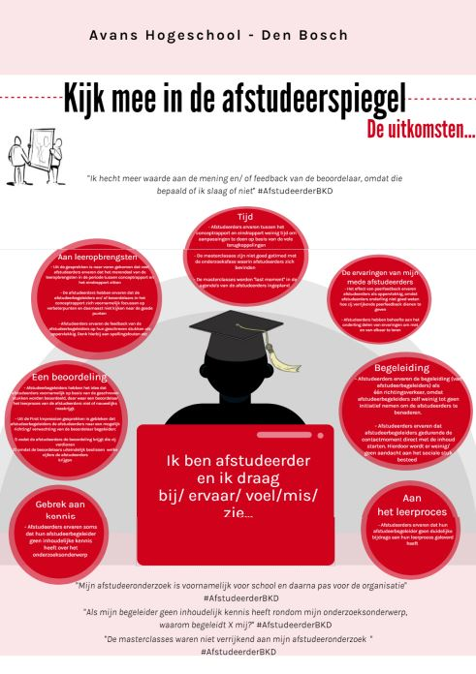
MemberCheck
Afstudeerders
Docenten
Onderzoeksgroep
Belangrijkste goudklompjes

Slide 6
Vraagstuk Concretiseren
Doel
Het doel van het afstudeeronderzoek is om samen met de opleiding uit te vinden wat de beste manier van begeleiden is binnen het nieuwe afstudeertraject. De verkregen inzichten zullen naar adviezen, tools en/of handvaten vertaald worden, welke gebruikt kunnen worden om naast het beoordelen ook het leerproces van afstudeerders meer centraal te stellen.
Vraagstelling
“Hoe kunnen de afstudeerbegeleiders de afstudeerders zodanig begeleiden dat het leerproces meer centraal gaat staan?”

Slide 7
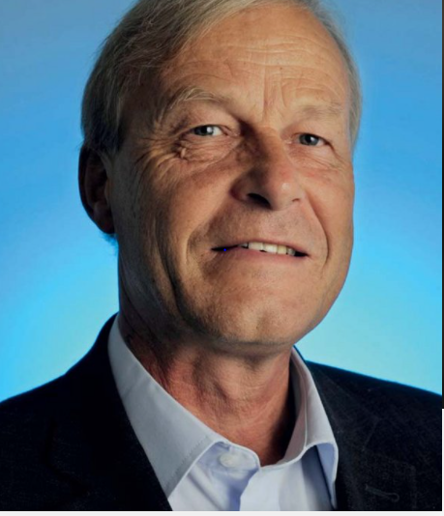
Literatuur
Professionele identiteit
Professionele identiteit van leraren
Ruijters, M. C. P., & Simons, R. (2015). Je binnenste buiten (1ste ed.). Amsterdam, Nederland: Amsterdam University Press.
Beijaard, D. (2019, juni). De leraar van morgen. EINDHOVEN SCHOOL OF EDUCATION. https://velon.nl/wp-content/uploads/2019/09/Rede-Beijaard-LR.pdf

Slide 8
Zomervakantie
Coderen op Hoofdthema’s
Transcriberen
Hoofdthema | Kleur in tekst
Afstemming | Donkergroen
Verantwoordelijkheid | Donkerblauw
Begeleiding | Oranje
Aansluiting in de begeleiding | Rood
Achtergrond loopbaan | Paars
Tijd | Roze
Professionele identiteit | Bruin
Feedback | Lichtroze
Relaties | Lichtgroen
Beoordeling | Lichtblauw
Persoonlijke ontwikkeling | Grijs
Hoofdthema | Kleur in tekst
Afstemming | Donkergroen
Verantwoordelijkheid | Donkerblauw
Begeleiding | Oranje
Masterclass | Roze
Afstuderen Algemeen | Paars
Feedback | Lichtroze
Relatie | Lichtgroen
Beoordeling | Lichtblauw
Persoonlijke ontwikkeling | Grijs
Aansluiting begeleiding | Rood
Vrijheid | Bruin

Slide 9
Voorbeeld

Slide 10
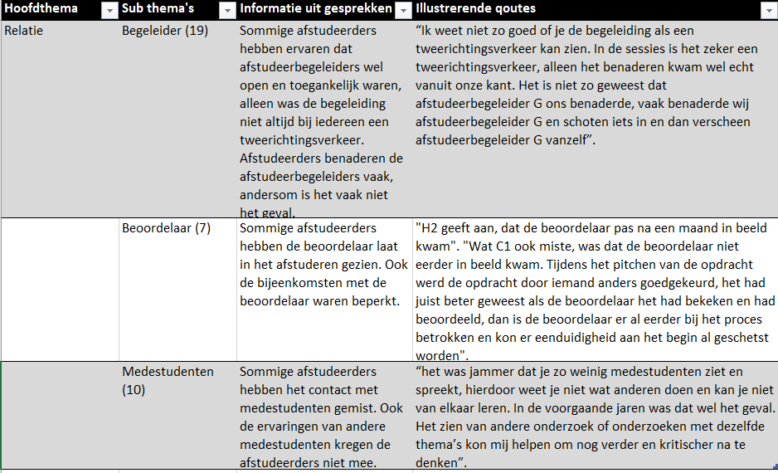
Hoofdthema’s → SubThema’s

Slide 11
Nieuwe Schooljaar – Laatste 7 weken
Gedachtespinsel

Slide 12
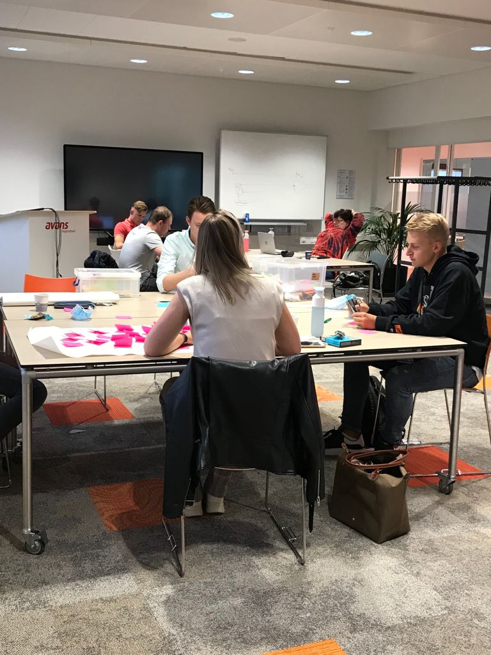
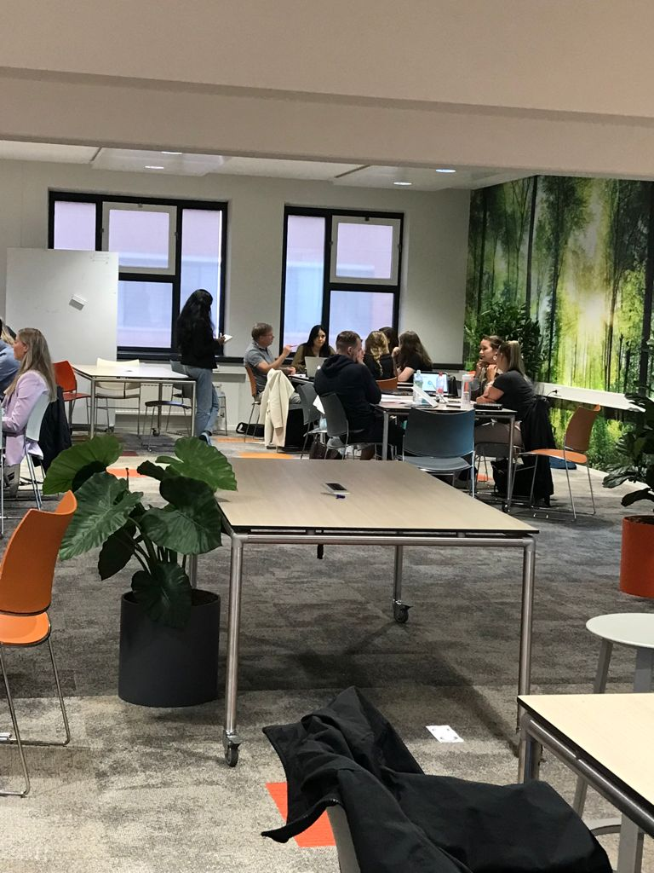
Nieuwe Schooljaar- stap 1
Kennis maken met Pilotgroep
Actie 4 Meelopen & observeren
Eerste terugkomdag
Kennismaken
Hoofdthema’s
11 personen incl. Angel & Randa
Afstudeerbegeleiders

Slide 13
Samenvoegen
Stap 2

Slide 14
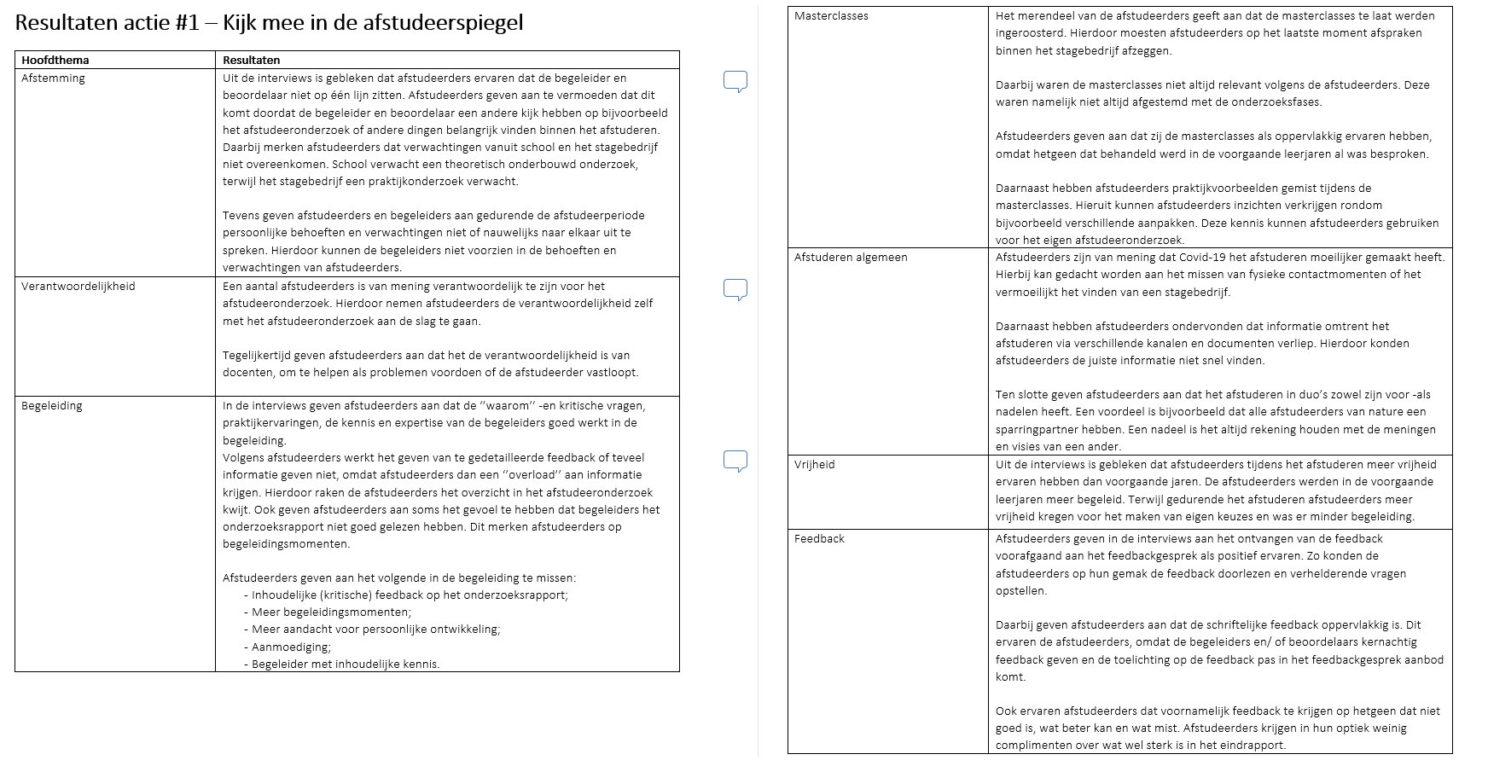
Samengevoegde Resultaten

Slide 15
Nieuwe schooljaar – stap 3

Slide 16
Actie 5 Verleden, Heden & Toekomst
Doel
Aftrap & Energizer
Verleden
Heden
Toekomst
Het doel van de eerste werkbijeenkomst is om in co-creatie betekenis te geven aan de resultaten uit de eerste- en tweede actie. Om zo stapsgewijs te werken aan de begeleiding welke dient bij te dragen aan het meer centraal stellen van het leerproces.
Programma
In co-creatie betekenis geven
Membercheck & volgende actie… #6
Pakkende Boodschap
Terugblik & resultaten

Slide 22
Afstudeerzitting
21 oktober 2021

Slide 23
Waar lopen we nog tegen aan?

Slide 24
Studenten betrekken
Balans groepswerk (efficiency) / individuele aandacht (nodig voor aanhaking?)
Docenten zijn te druk (werkbijeenkomst is soms lastig in te plannen)

Slide 25
Zijn er nog vragen?

